Slide 1
Christmas in America
Merry Christmas!
메리 크리스마스~

Slide 2
Today we will learn… 오늘 배울 내용
When is Christmas? 크리스마스 언제예요?
What is Christmas? 크리스마스가 뭐예요?
Christmas Vocabulary 크리스마스 단어
Christmas Preparation 크리스마스 준비
Traditional Christmas Activities 전통적인 크리스마스 놀이

Slide 3
1. When is Christmas? 크리스마스가 언제니?
Christmas is December 25th
^{크리스마스가 25일 12월이에요.}
In America, many families celebrate Christmas Eve and Christmas Day. 미국에선 많은 가정에서 크리스마스 이브와 크리스마스를 기념해요.

Slide 4
Christmas Eve and Christmas Day
Christmas Eve (December 24th)
크리스마스 이브 (12월 24일)
Christmas Day (December 25th)
크리스마스 (12월 25일)

Slide 5
2. What is Christmas? 크리스마스가 뭐예요?
Jesus’ Birthday (예수의 생일)
A holiday for families. (가족들이 함께하는 휴일)
In America, many families celebrate Christmas. Even if they are not religious.
미국에선 자신의 종교와는 크게 상관없이
크리스마스를 가족들과 함께 기념한다.

Slide 6
3. Christmas Vocabulary 크리스마스 단어

Slide 7
Christmas Tree [크리스마스 트리]

Slide 8
Santa Claus [산타클로스]

Slide 9
Presents [프레젠트]

Slide 10
Elf/Elves [엘프]

Slide 11
Christmas Stocking [크리스마스 스타킹]

Slide 12
Christmas Ornament [크리스마스 오너먼트]

Slide 13
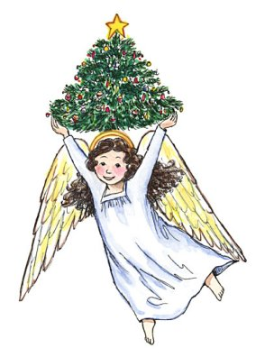
Angel [엔절]

Slide 14
Lights [라잇츠]

Slide 15
Star [스타]

Slide 16
Fireplace [파이어 플레이스]

Slide 17
Snowman [스노우 맨]

Slide 18
Sleigh [슬레이]

Slide 19
Bells [벨스]

Slide 20
Candy Cane [캔디 캔]

Slide 21
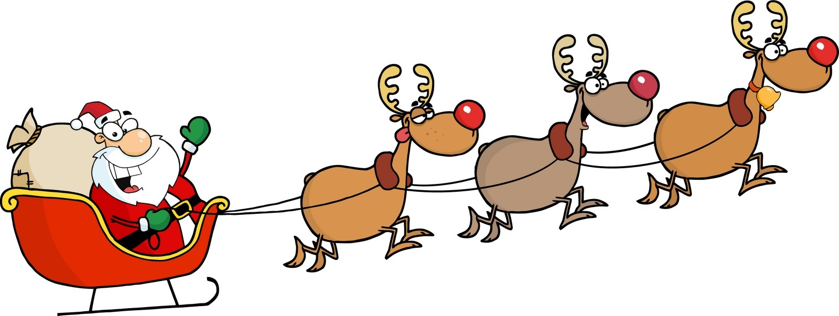
Reindeer [레인 디어]

Slide 22
Wreath [뤼쓰]

Slide 23
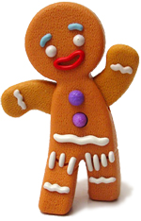
Gingerbread man [진저브레드 맨]

Slide 24
Snow globe [스노우 글러브]

Slide 25
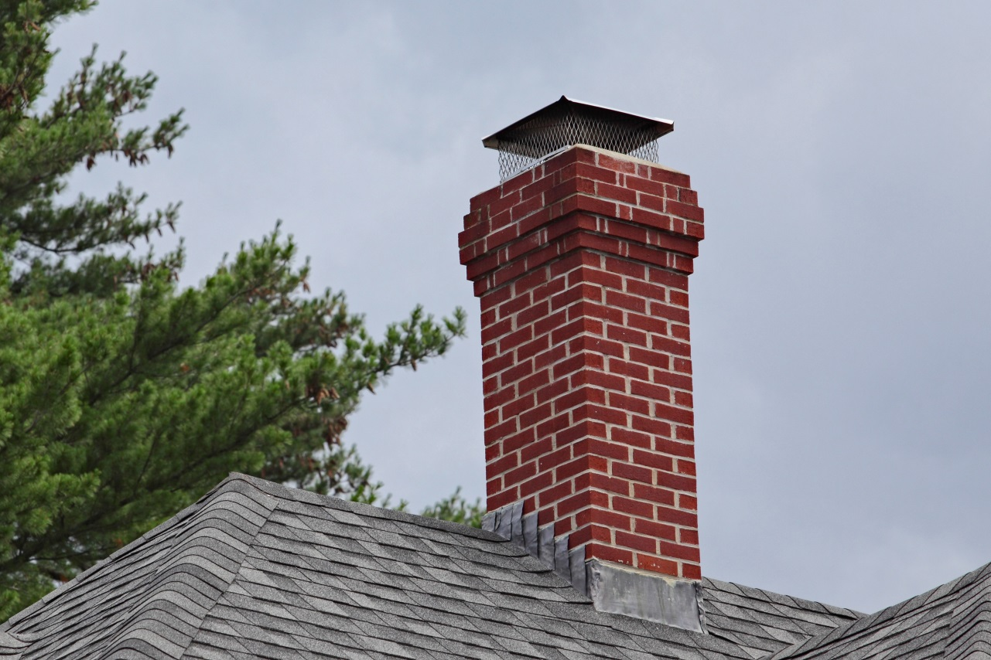
Chimney [침니]

Slide 26
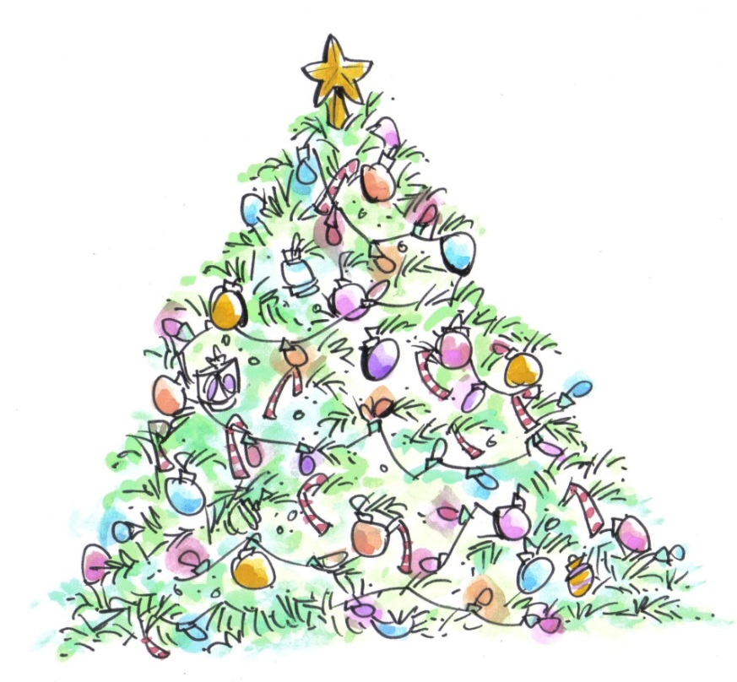
4. Christmas Preparation 크리스마스 준비

Slide 27
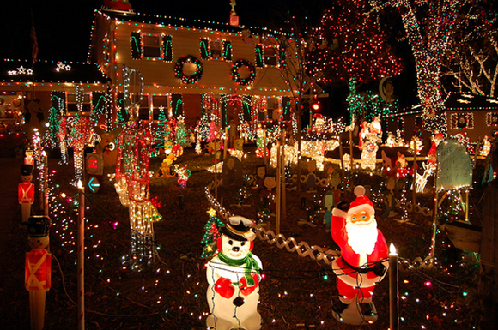
Hanging Christmas lights 전등을 걸어요

Slide 28
Decorating your house 집을 장식해요.

Slide 29
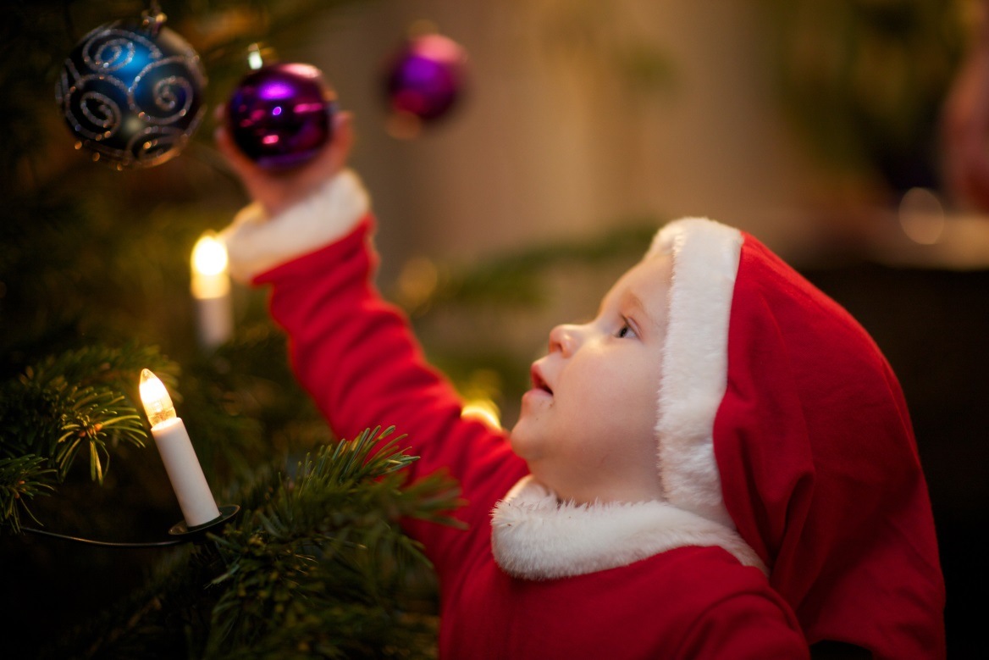
Decorating the Christmas tree 크리스마스트리를 장식해요.

Slide 30
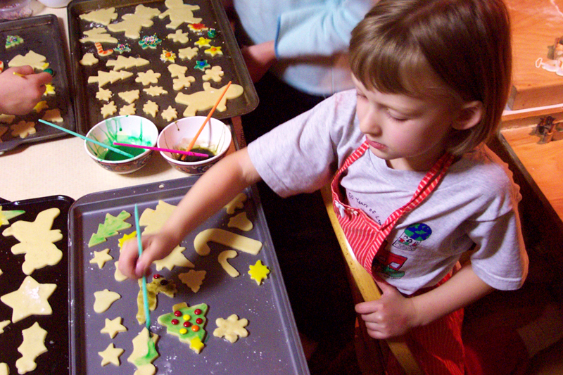
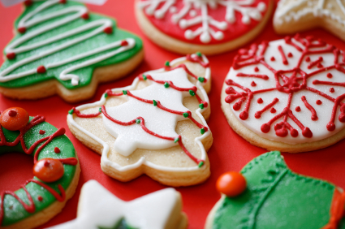
Baking Christmas cookies 크리스마스 쿠키를 구워요.

Slide 31
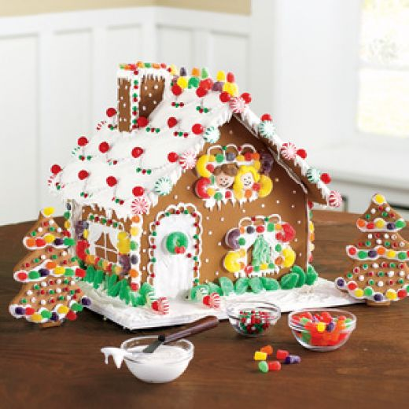
Making a Gingerbread house 진저브레드(생강쿠키)로 집을 만들어요.

Slide 32
5. Traditional Christmas Activities 전통적인 크리스마스 놀이
Opening Christmas presents.
선물 풀어보기
Eating food with family.
가족들과 함께하는 식사
Playing games.
게임하기.
Watching Christmas movies.
크리스마스 영화들을 봐요.

Slide 33
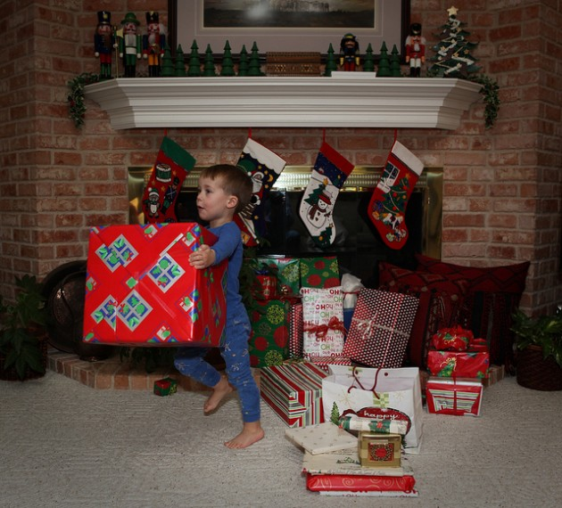
Opening Christmas presents 선물 풀어보기

Slide 34
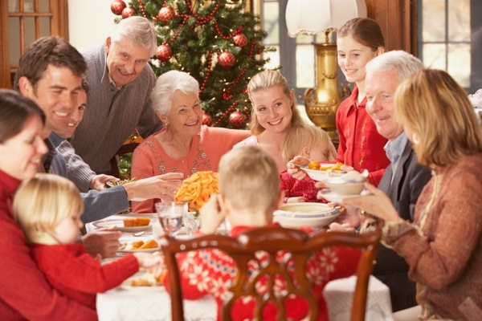
Eating food with family. 가족들과 함께하는 식사

Slide 35
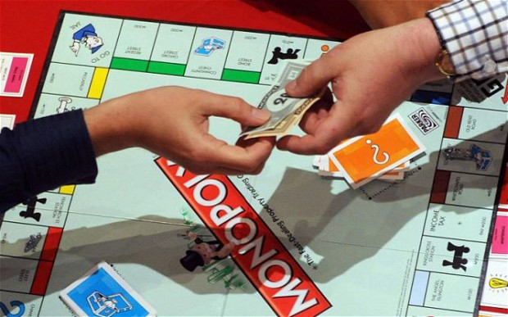
Playing games 게임하기

Slide 36
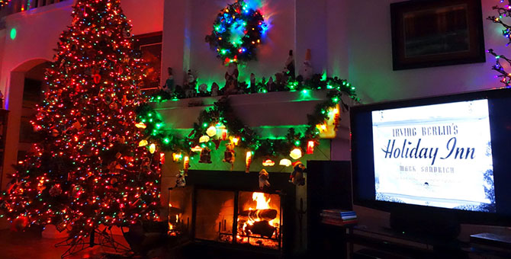
Watching Christmas movies 크리스마스 영화들을 봐요.

Slide 37
Finally… 드디어! Let’s learn some Christmas Expressions! 크리스마스 주요 표현을 배워봅시다!~

Slide 38
Merry Christmas! 메리 크리스마스!
Happy New Year! 새해 복 많이 받으세요!
Happy Holidays! 휴가 잘 보내세요/즐거운 휴가 되세요!

